Slide 1


Sistema IoT per il Monitoraggio dei Parametri Ambientali di un terreno
Corso di Programmazione di Sistemi IoT e Wearable
A.A 2024/2025
Raffaele Petrolo 252120

Slide 2
INDICE
1. Obiettivi del progetto
2. Stato dell’Arte dei sistemi IoT nell’agricoltura
3. Set-Up Sperimentale e schema circuitale
4. Implementazioni software
5. Demo del progetto
6. Conclusioni

Slide 3
OBIETTIVI DEL PROGETTO
MONITORAGGIO DEL TERRITORIO IN TEMPO REALE
Realizzare un sistema in grado di raccogliere dati ambientali in tempo reale quali temperatura, umidità, intensità luminosa, rilevamento pioggia ) utilizzando sensori interni ed esterni collegati a un TelosB.
COMUNICAZIONE AFFIDABILE E INTEGRATA
Garantire una comunicazione affidabile tra i dispositivi utilizzati per il monitoraggio del territorio
3. OTTIMIZZAZIONE ENERGETICA
Minimizzazione dei consumi tramite hardware a basso consumo (TelosB, ESP32)

Slide 4
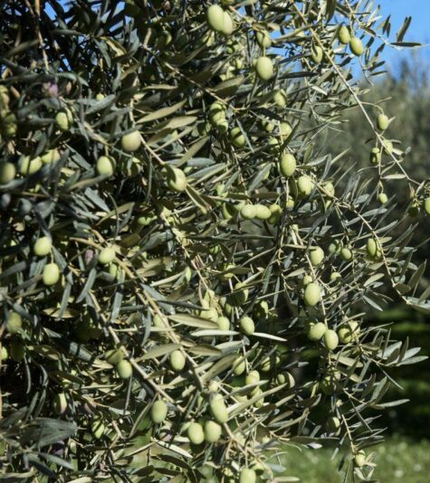
SISTEMI IoT NELL’AGRICOLTURA
L'IoT nell'agricoltura consiste in una rete di dispositivi intelligenti, sensori, attuatori e sistemi di comunicazione che monitorano e controllano le operazioni agricole. L'obiettivo principale è ottimizzare l'uso di risorse come acqua, fertilizzanti e pesticidi, aumentando al contempo la resa e riducendo gli sprechi.
APPLICAZIONI PRINCIPALI:
Monitoraggio ambientale
Irrigazione intelligente
Gestione delle colture
Gestione del bestiame
Macchine autonome

Slide 5
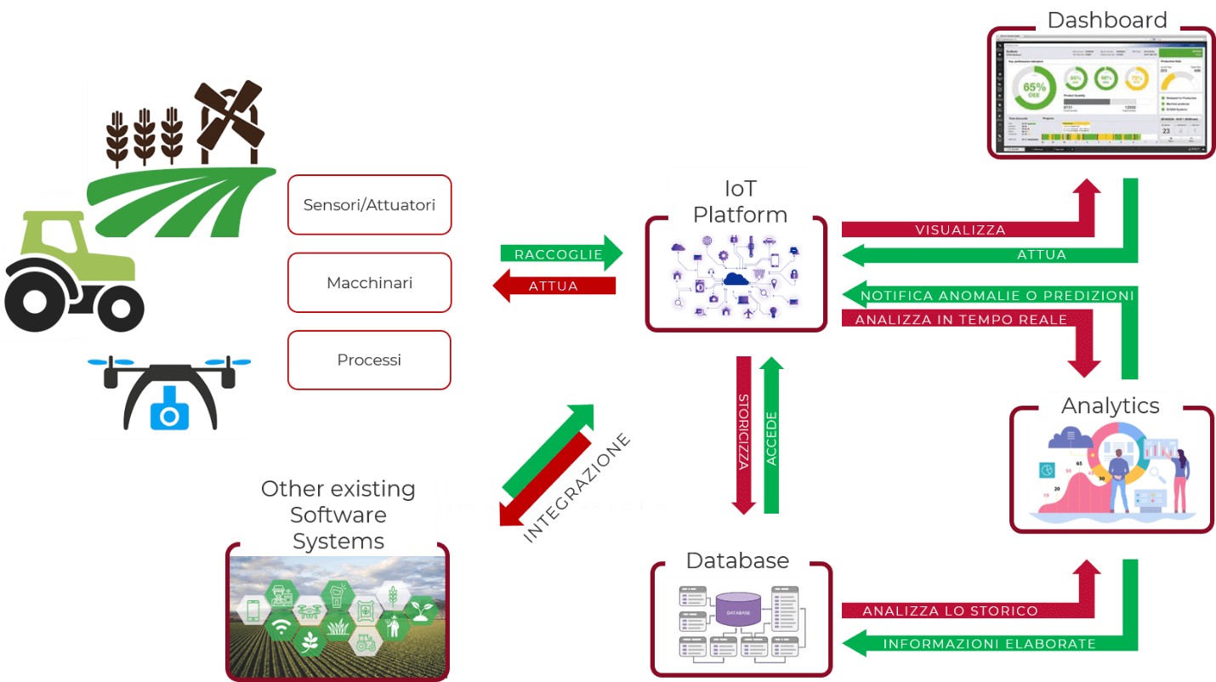
SISTEMI IoT NELL’AGRICOLTURA
I sistemi IoT per l'agricoltura tipicamente si basano su una struttura a tre livelli:
Sensori e attuatori: raccolgono dati sul campo.
Gateway: dispositivi che aggregano e trasmettono i dati a sistemi centrali (es. tramite LoRa, ZigBee, Wi-Fi, o reti cellulari).
Cloud/Edge computing: elaborazione dei dati, analisi e visualizzazione attraverso dashboard.
Benefici principali
Miglioramento della resa delle colture.
Riduzione dei costi operativi.
Gestione sostenibile delle risorse naturali.
Prevenzione delle malattie delle piante e degli animali

Slide 6
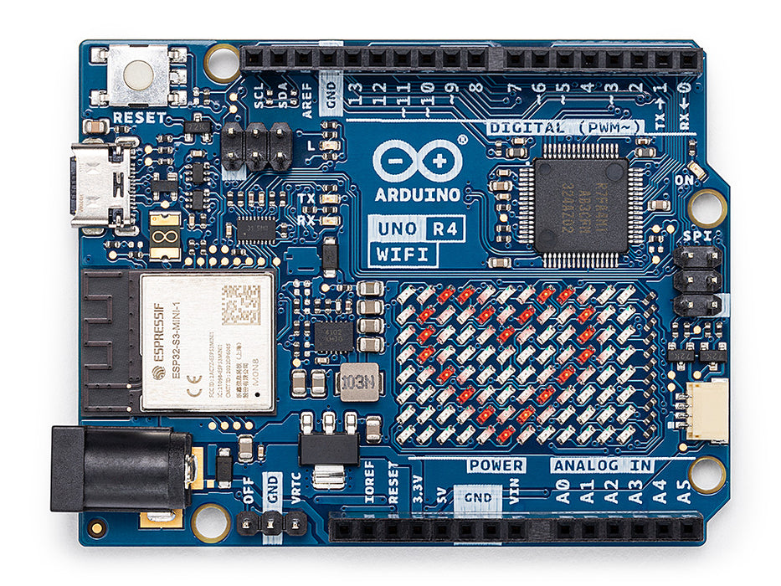
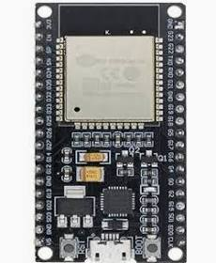
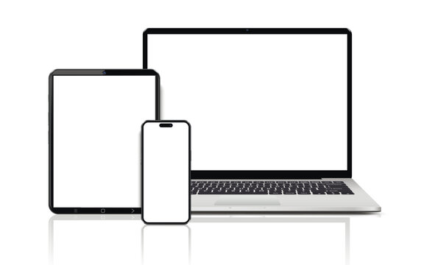

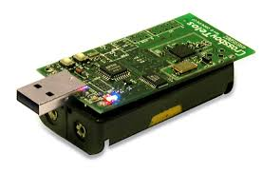
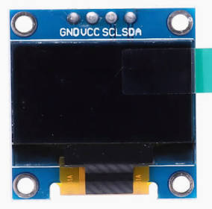
SET-UP SPERIMENTALE
STROBE_PIN=1
START_PIN = 1
PROTOCOLLO UART
PROTOCOLLO SPI
PROTOCOLLO I2C
Comunicazione Radio
TelosB Receiver
TelosB Trasmitter

Slide 7
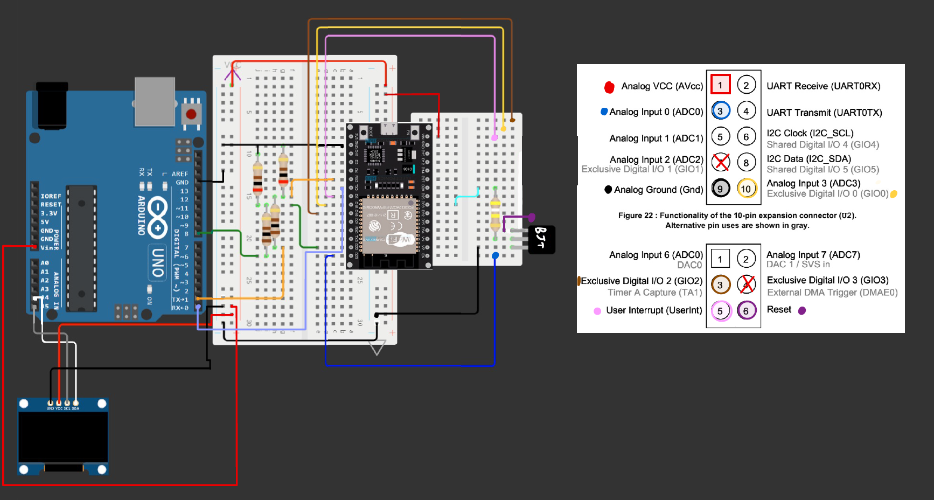
SCHEMA CIRCUITALE
Arduino e ESP32 operano su due livelli logici distinti, rispettivamente di 5 V e 3,3 V. Per proteggere la ESP32 da eventuali sovratensioni provenienti da Arduino, i canali di comunicazione in uscita da Arduino verso la ESP32 sono dotati di un partitore di tensione, che riduce i 5 V a 3,3 V.

Slide 8
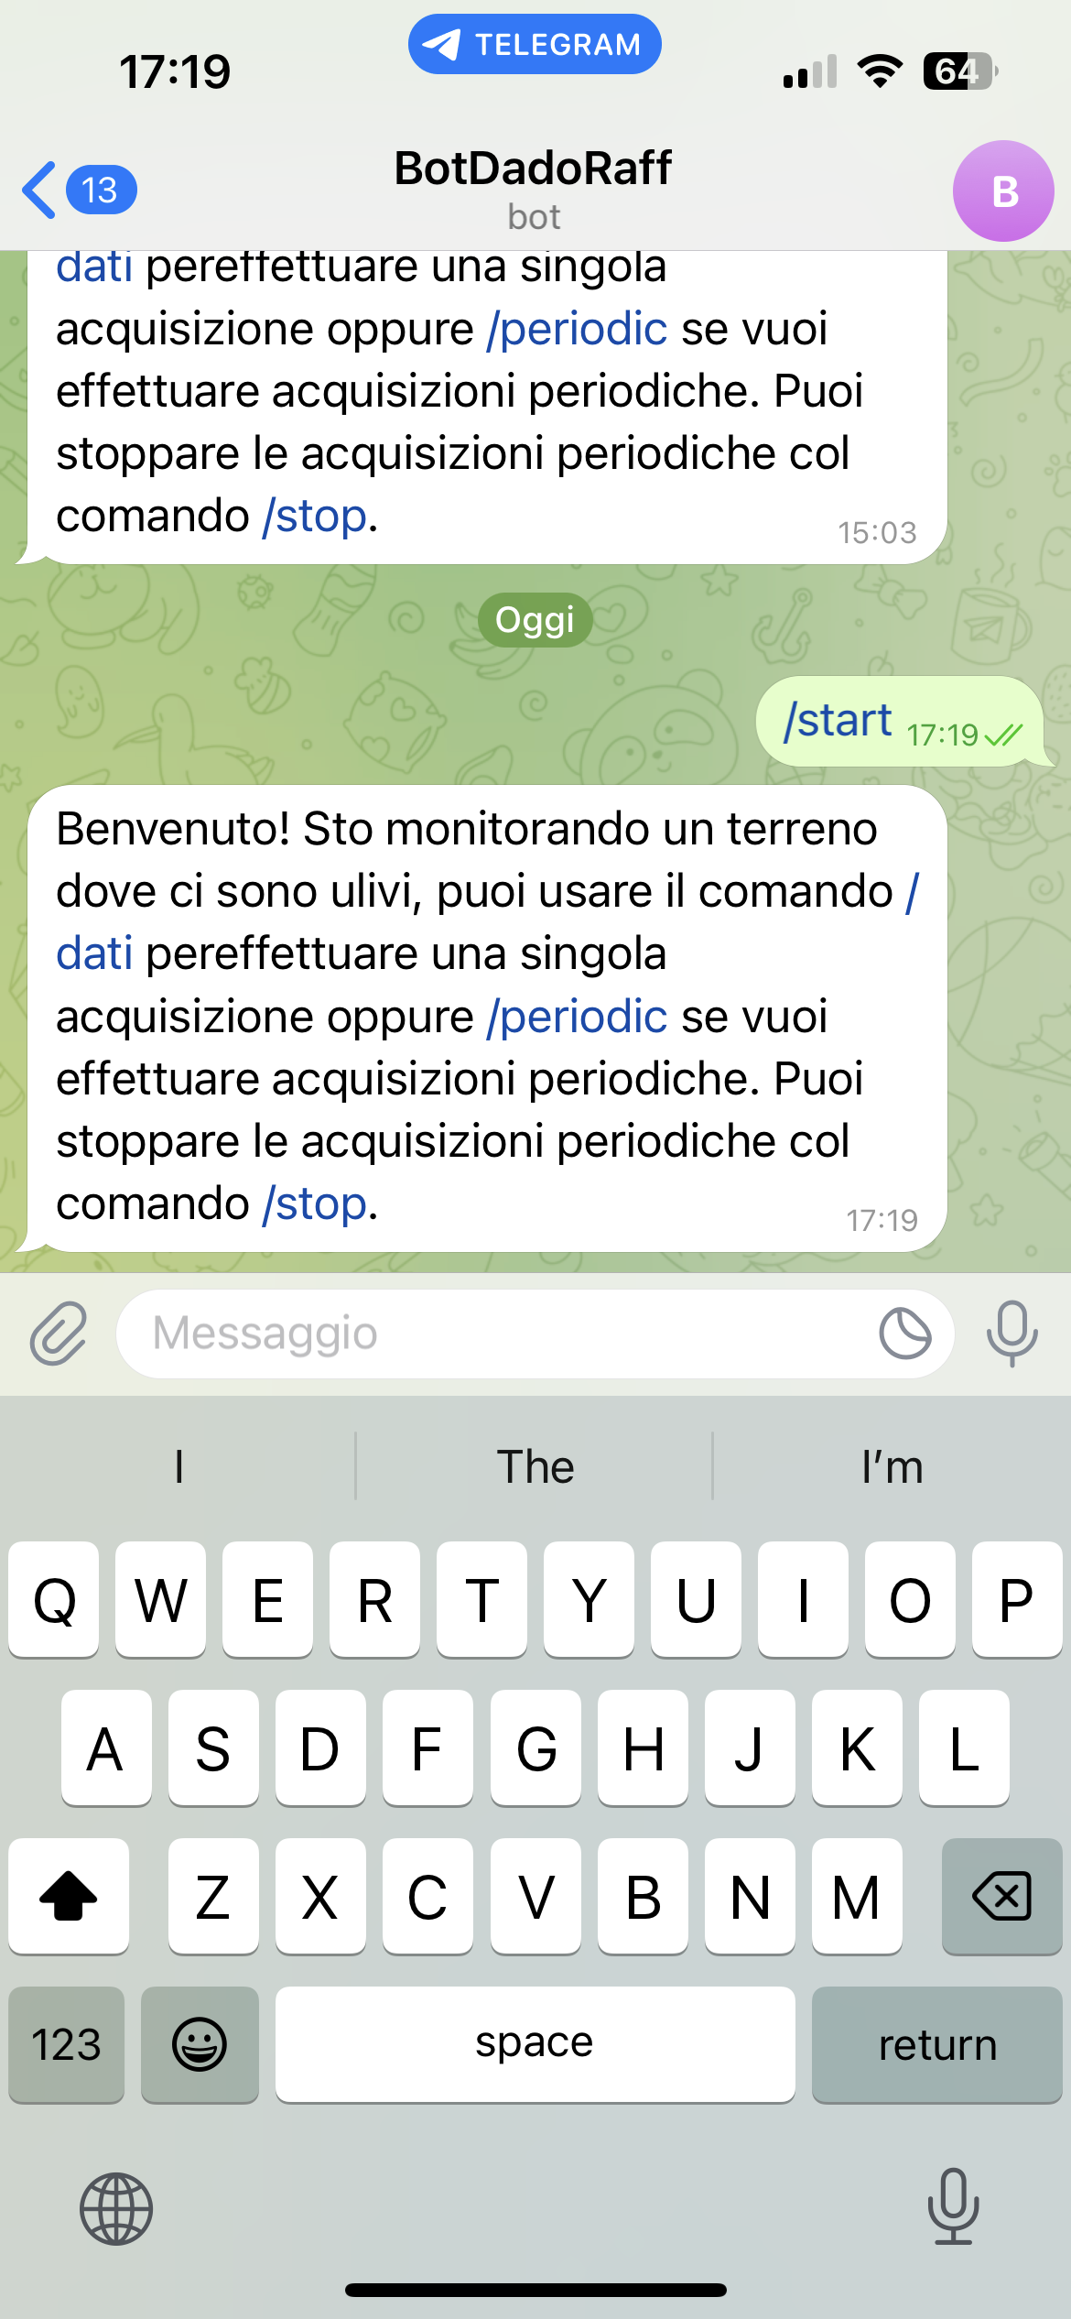
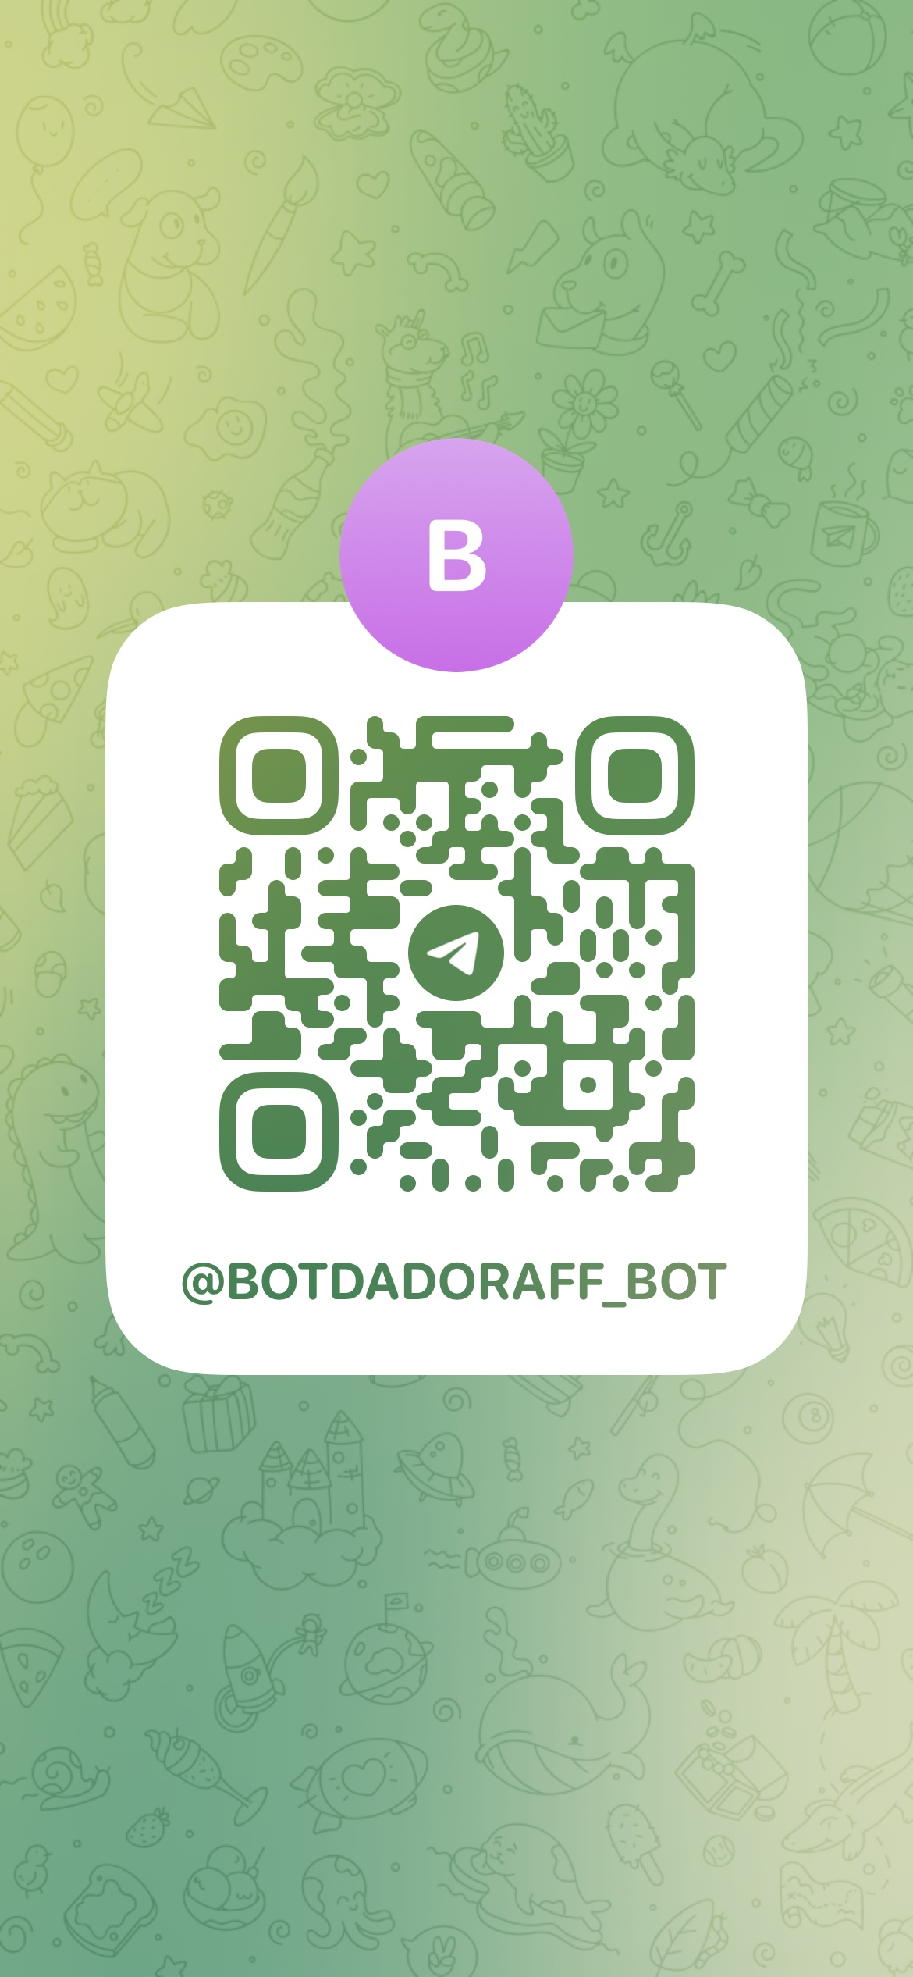
BOT TELEGRAM «BotDadoRaff»
BotDadoRaff
\start
\dati
\periodic
\stop
L’utente seleziona dal bot Telegram il comando:
\start: avviare una nuova sessione tra l'utente e il bot.
Successivamente sceglie il comando che più preferisce
\dati: Effettua una singola acquisizione.
\periodic: Effettua acquisizioni periodiche
All’occorrenza seleziona:
\stop: Interrompe acquisizioni periodiche

Slide 9
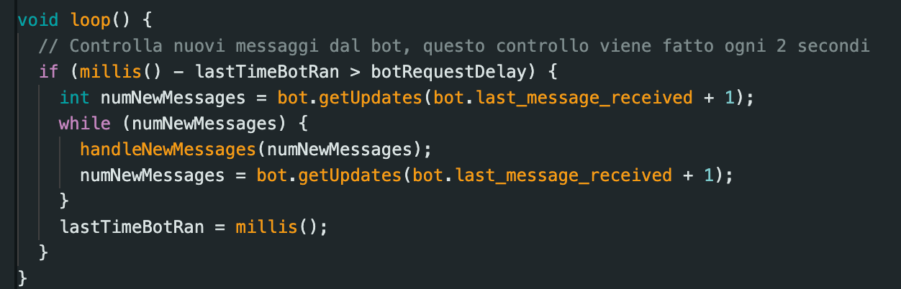
IMPLEMENTAZIONE SOFTWARE:ARDUINO
Arduino nella funzione loop controlla se sono arrivati nuovi messaggi da parte del bot.
Il check dei nuovi messaggi viene fatto ogni due secondi (botRequestDelay).
Se ci sono nuovi messaggi da elaborare, entra nel ciclo while e chiama la funzione handleNewMessage.
Dopo aver eseguito il ciclo e aver gestito i nuovi messaggi, il programma aggiorna la variabile lastTimeBotRan con il valore attuale di millis(), in modo che la prossima volta il programma possa confrontare il tempo passato dal controllo precedente
Codice ARDUINO_UART.ino
.

Slide 10
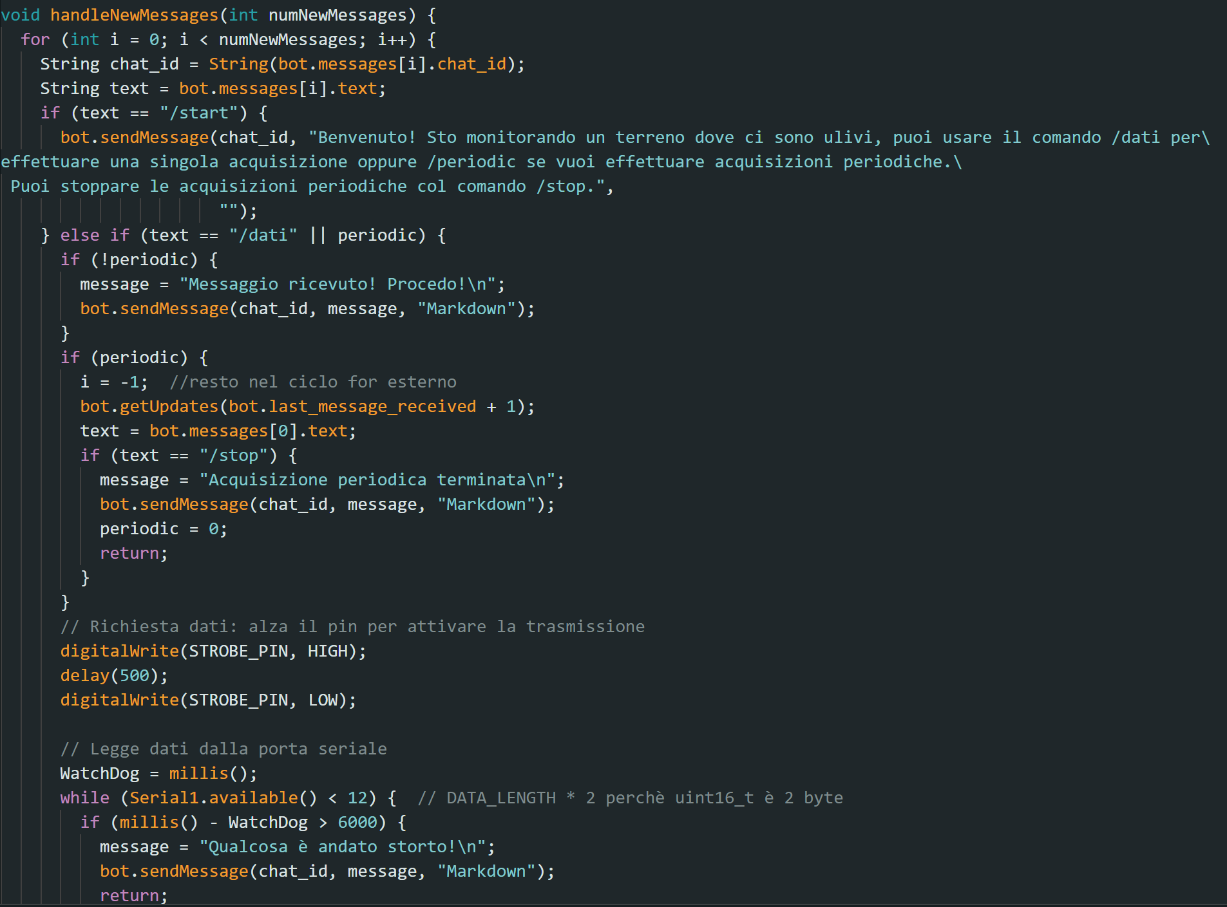
IMPLEMENTAZIONE SOFTWARE: ARDUINO
La funzione handleNewMessage prende come parametro il numero di nuovi messaggi arrivati dal server Telegram.
Il for itera su tutti i nuovi messaggi ricevuti, elaborandoli uno per uno.
Esegue l'azione corrispondente al comando scelto dall’utente.
Codice ARDUINO_UART.ino

Slide 11
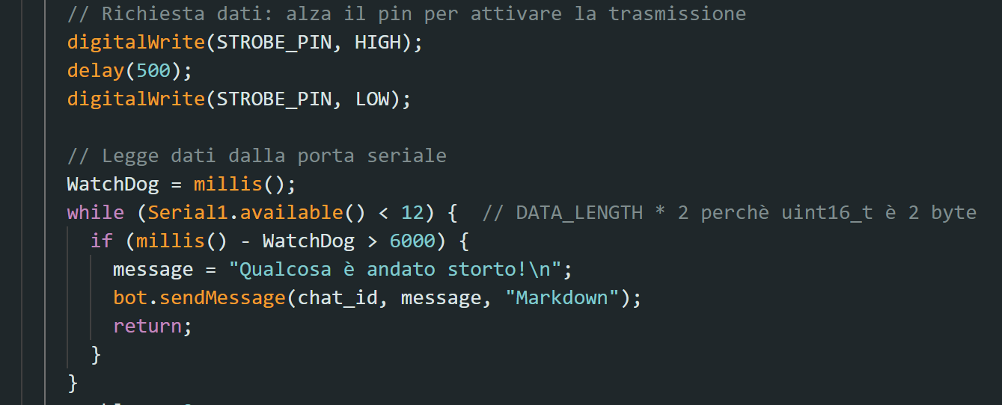
IMPLEMENTAZIONE SOFTWARE: ARDUINO
Se vengono richiesti nuovi dati, Arduino comunica questo evento alla ESP32 attraverso un 1 logico dal pin STROBE_PIN
Successivamente, Arduino attende per un massimo di 6 secondi che la ESP32 risponda con i 12 byte altrimenti si effettua la return e si avvisa l’utente Telegram che c’è stato un problema.
Codice ARDUINO_UART.ino

Slide 12
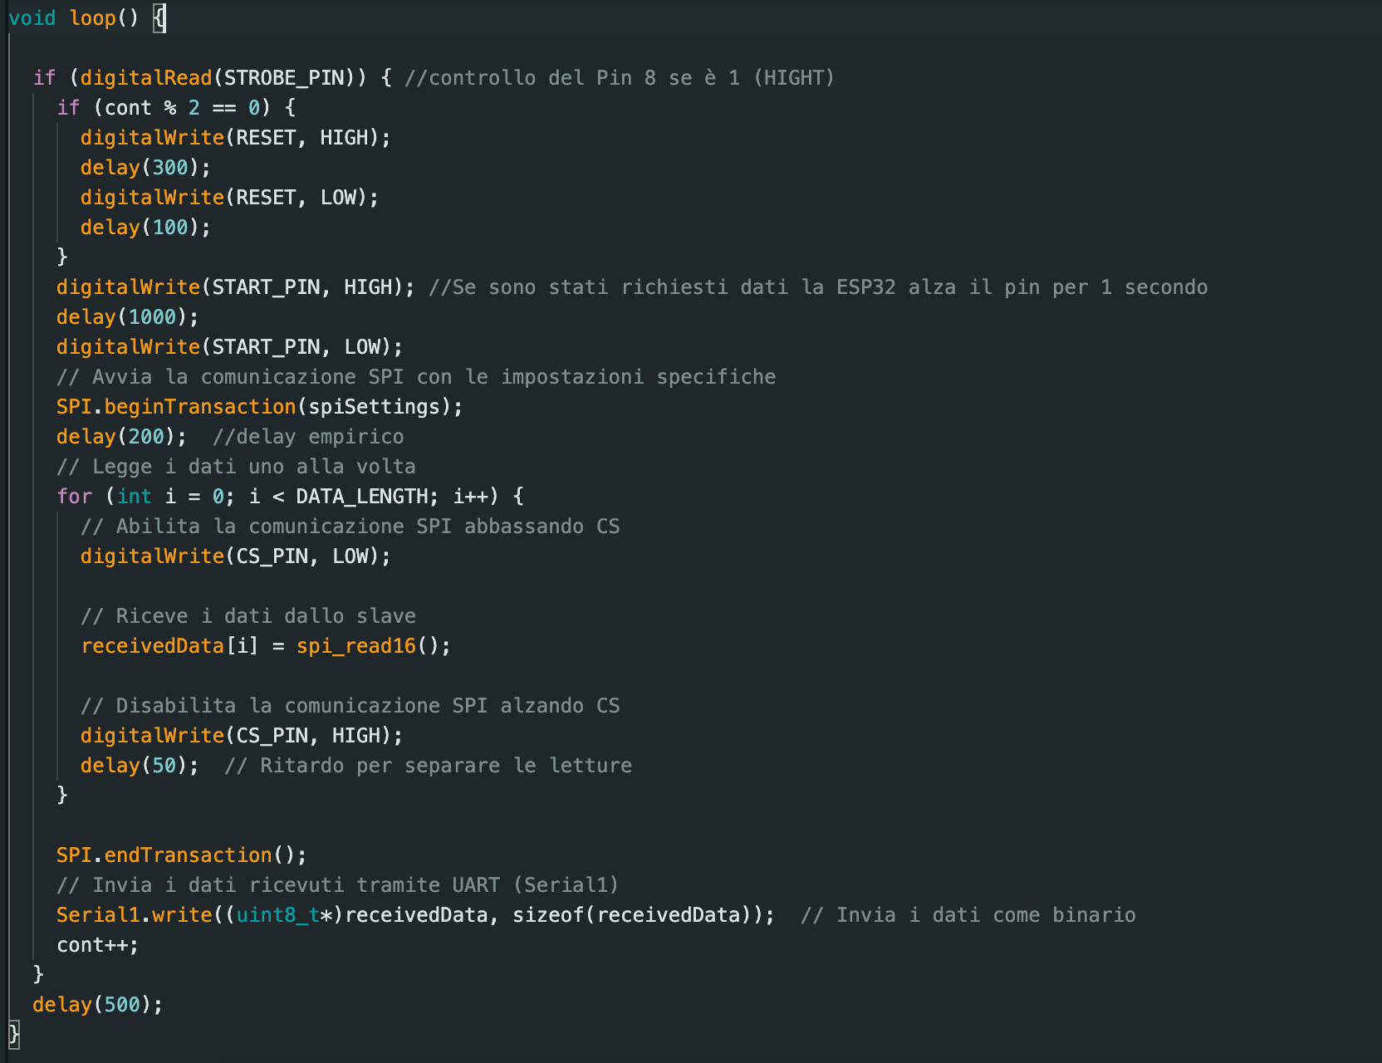
IMPLEMENTAZIONE SOFTWARE: ESP32
Lo STROBE_PIN di Arduino «sveglia» la ESP32.
La ESP32 è il master del TelosB Receiver il quale si trova costantemente in uno stato di congelamento
ESP32 cambia lo stato del pin digitale «START_PIN» in 1 e sveglia il TelosB Receiver.
ESP32 effettua un reset del TelosB Receiver ogni due acquisizioni effettuate, tramite un BJT.
Codice IOTESP.ino

Slide 13
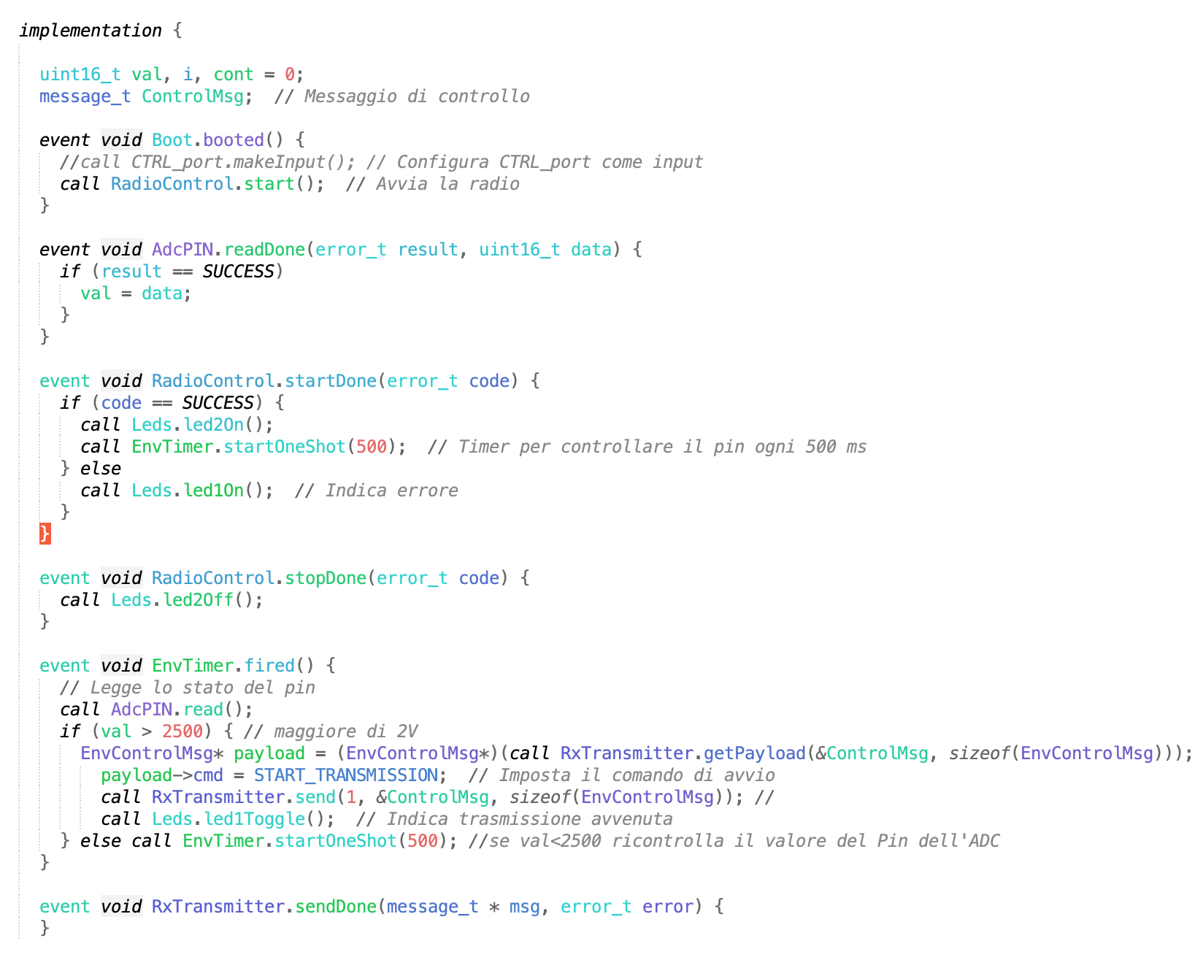
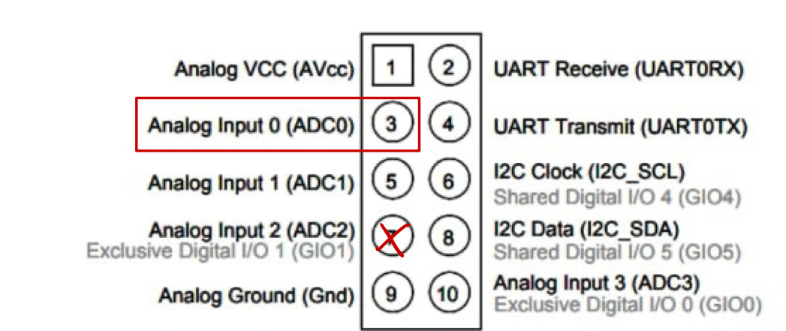
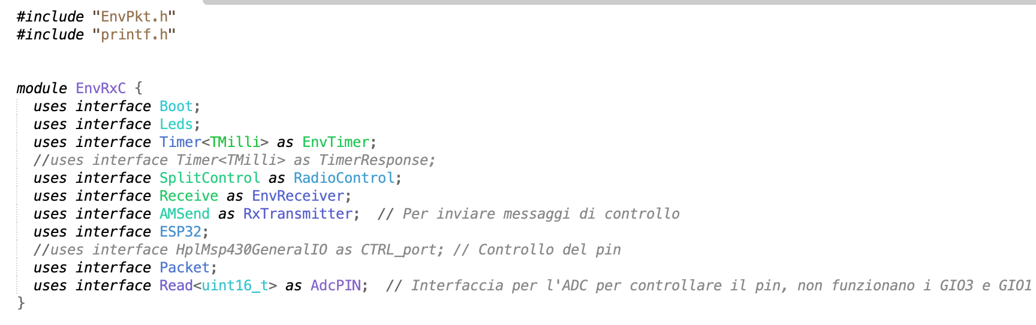
IMPLEMENTAZIONE SOFTWARE: TelosB Receiver
Per la prima comunicazione si utilizza il pin 3 del TelosB che è un pin dedicato all’ADC.
Il TelosB Receiver controlla attraverso la «call Adc1PIN.read» lo stato dell’ADC ogni 500 ms tramite il timer EnvTimer.
Il parametro val rappresenta la lettura analogica effettuata dall’ADC nel caso fosse andata a buon fine.
Codice EnvRxC.nc

Slide 14
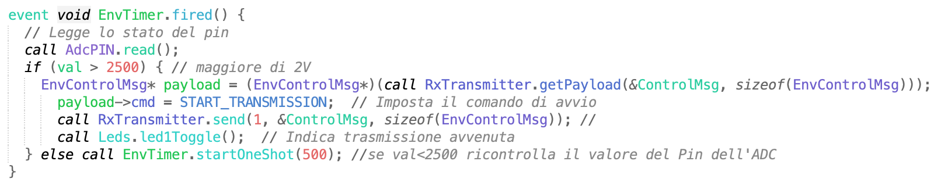
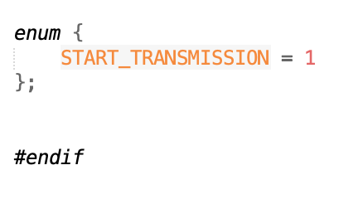
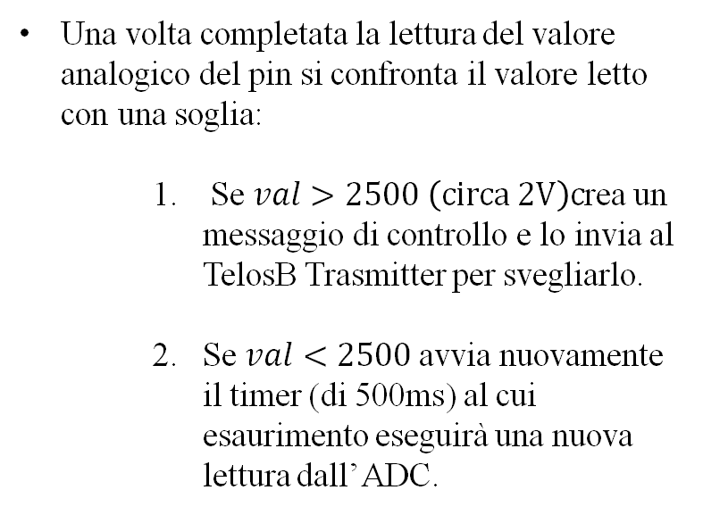

IMPLEMENTAZIONE SOFTWARE: TelosB Receiver
Una volta completata la lettura del valore analogico del pin si confronta il valore letto con una soglia:
Se $val>2500 \left(circa 2V\right)c$rea un messaggio di controllo e lo invia al TelosB Trasmitter per svegliarlo.
Se $val<2500$avvia nuovamente il timer (di 500ms) al cui esaurimento eseguirà una nuova lettura dall’ ADC.
$$Pin_{V}=Q∗val=\frac{3,3V}{4095}∗val$$

Slide 15
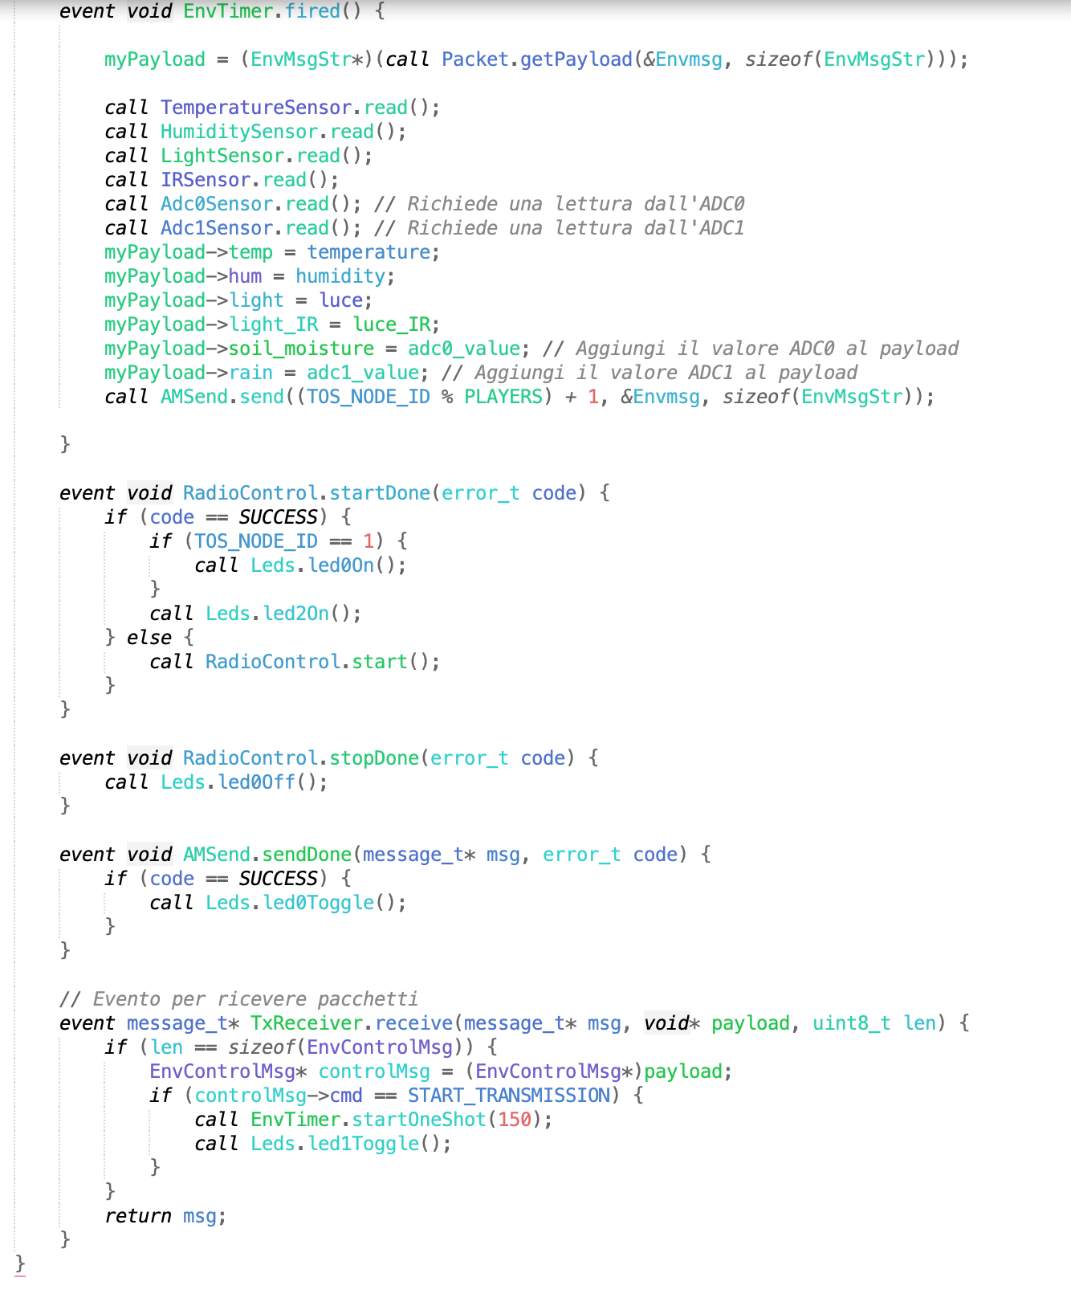
IMPLEMENTAZIONE SOFTWARE: TelosB Trasmitter
L’evento TxReceiver.receive è l’evento che consente al TelosB Trasmitter di ricevere il messaggio di controllo da parte del Telosb Receiver:
Controllare se il comando nel messaggio è uguale a START_TRANSMISSION, se è così chiama il timer EnvTimer da 150 ms che triggererà l’evento EnvTimer.fired().
Nell'evento EnvTimer.fired() viene:
Preparato il payload del messaggio usando i dati letti dai sensori.
Richiede una nuova lettura dai sensori per aggiornare i valori.
Invia i dati tramite la funzione AMSend.send verso un nodo specifico, ovvero il TelosB Receiver.
Codice EnvTxC.nc

Slide 16
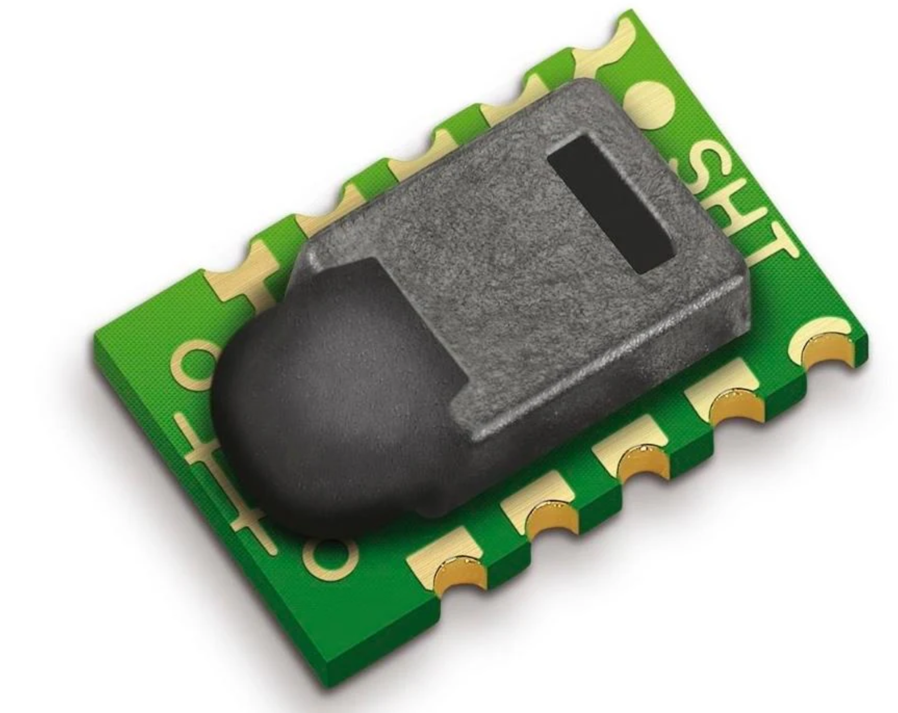
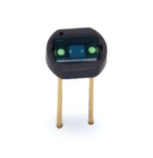
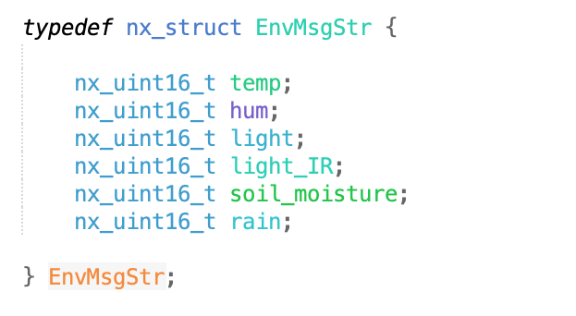
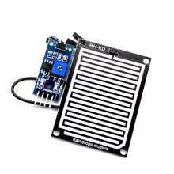
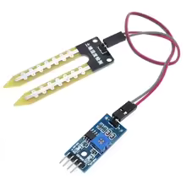
LETTURA DAI SENSORI
SENSORI INTERNI
Umidità dell’aria → SensirionSht11
Temperatura dell’Ambiente → SensirionSht11
Luminosità → HamamatsuS1087ParC
Intensità IR → HamamatsuS10871Tsr
SENSORI ESTERNI
Rilevamento pioggia → MH-RD Raindrops
Umidità del suolo → ‎AZDelivery ‎B07CNRJN8W
I dati acquisiti vengono aggiornati nel pacchetto e successivamente trasmessi tramite comunicazione radio.
Codice EnvPkt.h

Slide 17
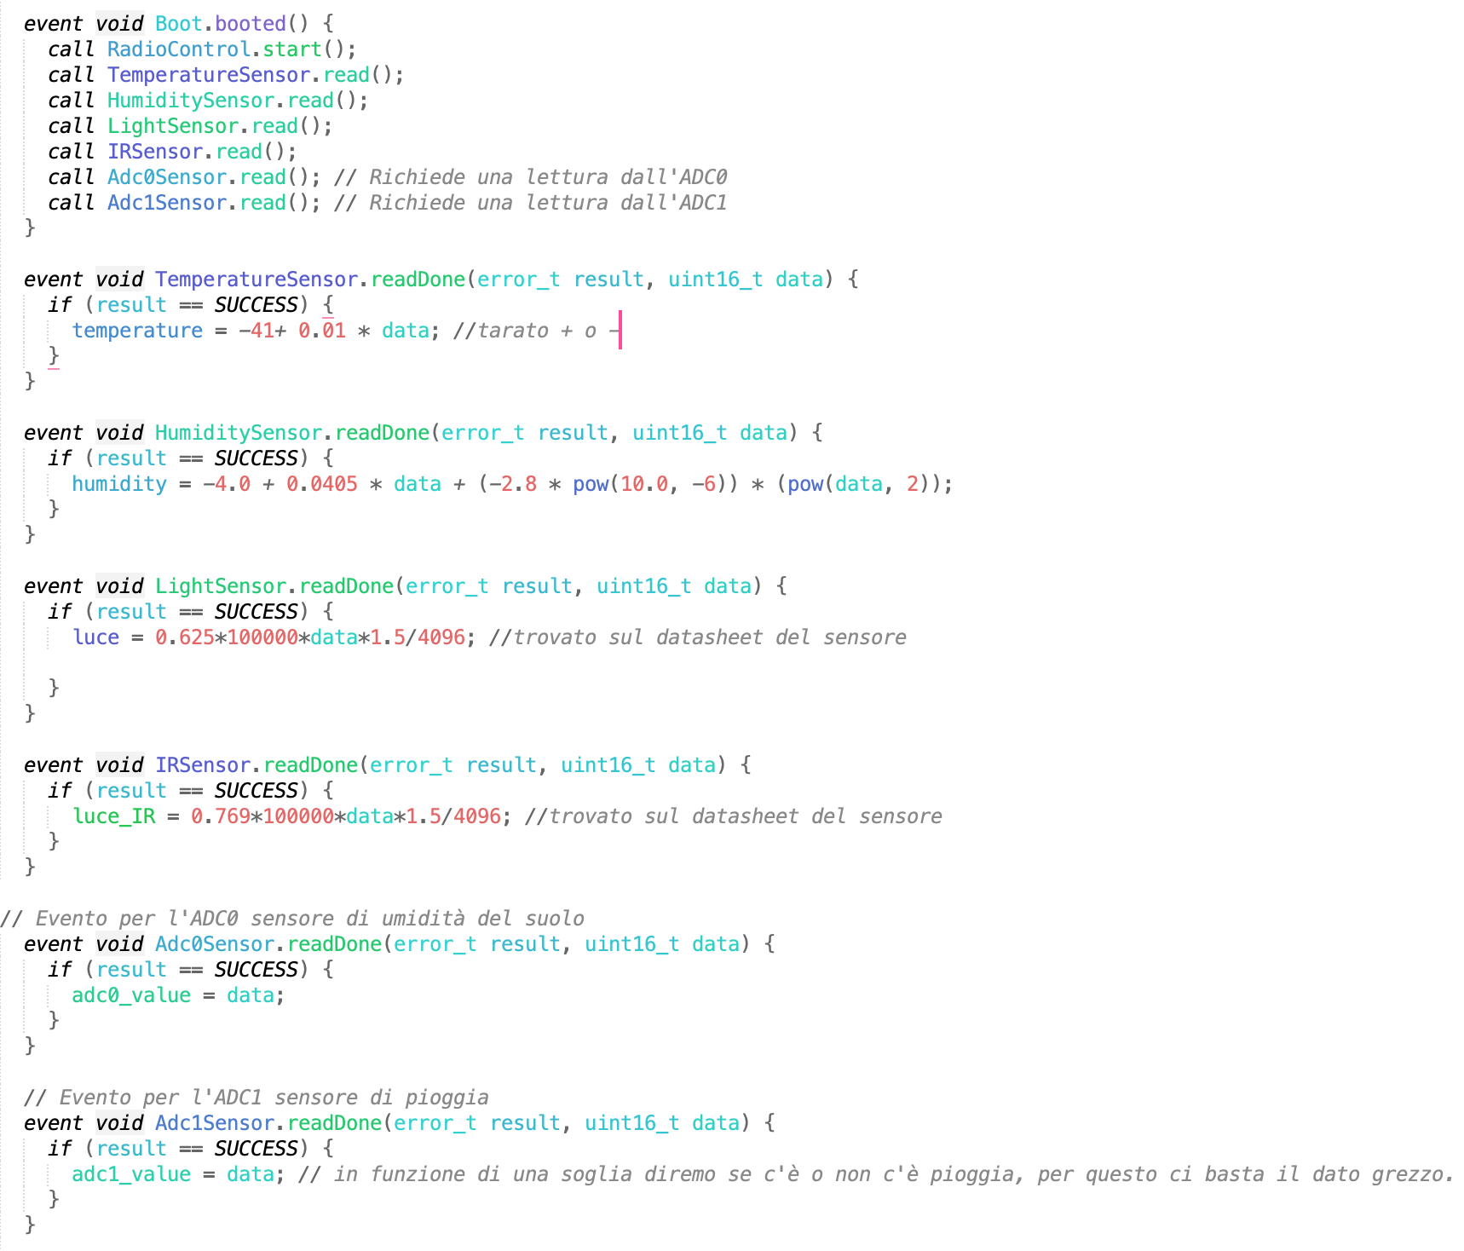
LETTURA DAI SENSORI
I dati letti dai sensori sono dati grezzi che necessitano di una conversione.
Si utilizzano delle formule di conversione.
Per la lettura dei dati dei sensori esterni, si leggono i valori forniti dai canali ADC0 e ADC1 del TelosB Trasmitter.
I dati degli ADC0 e ADC1 non vengono elaborati dal TelosB ma successivamente dall’Arduino.
Codice EnvTxC.nc

Slide 18
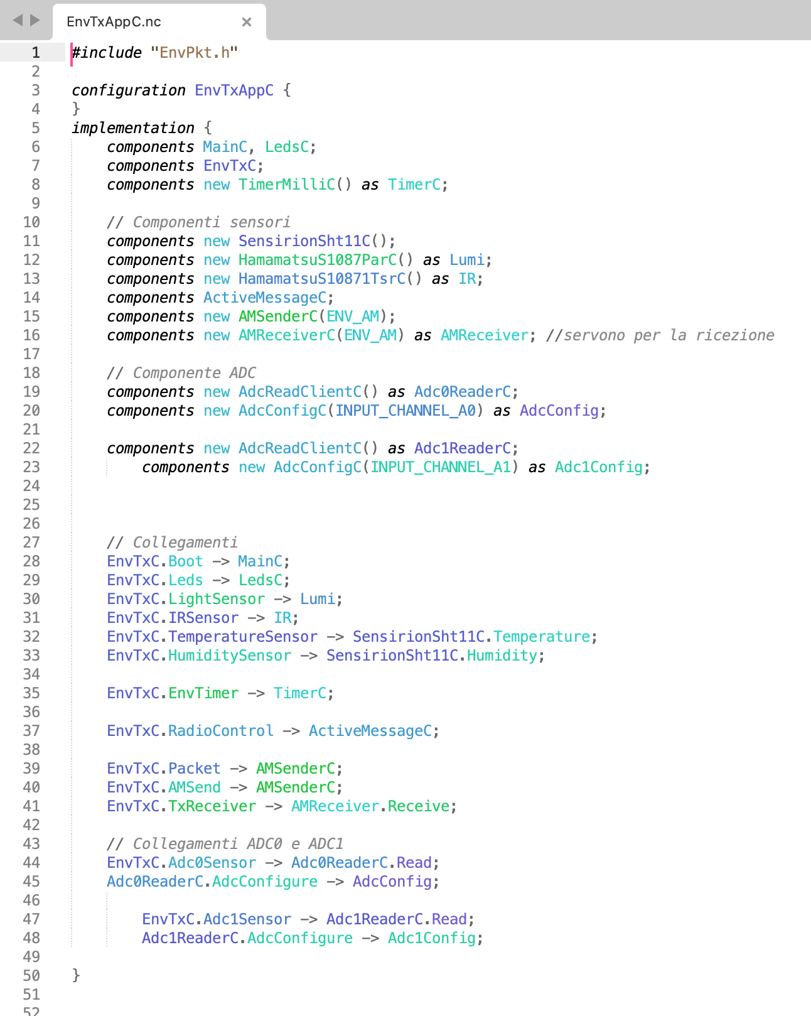
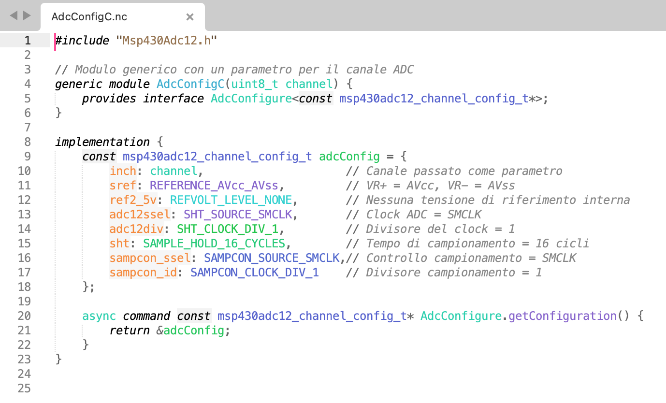
CONFIGURAZIONE ADC
AdcConfigC.nc fornisce un modulo generico che serve per istanziare l’ ADC.
Il modulo inserito in EnvTxAppC.nc ci consente, tramite un intero ad 8 bit, di selezionare l’ADC desiderato

Slide 19
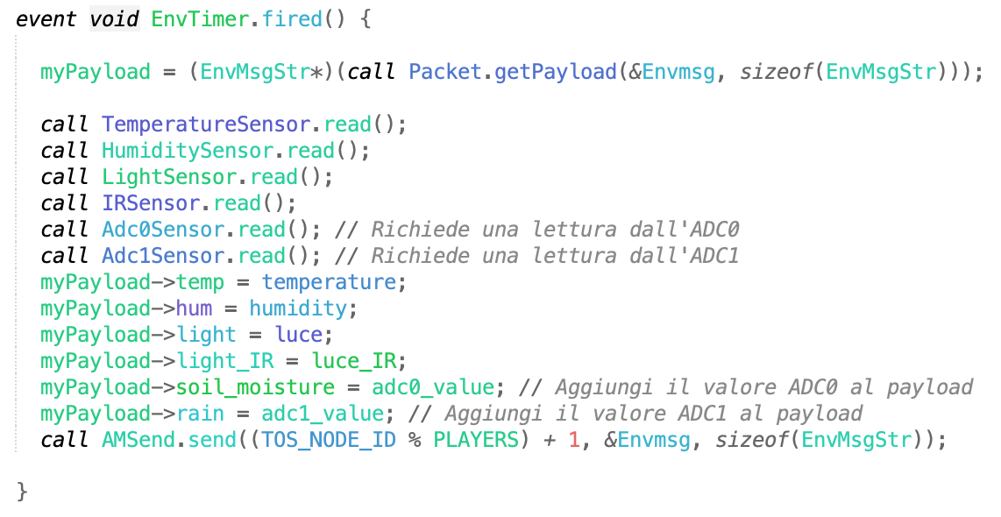
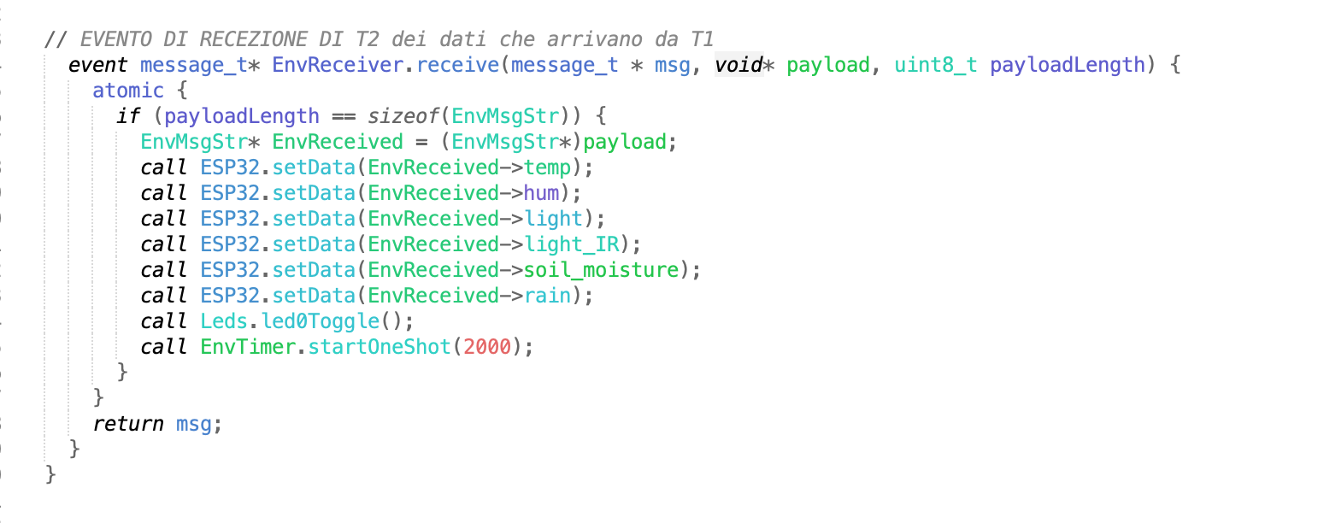
COMUNICAZIONE Trasmitter-Receiver
Dopo aver acquisito i dati il TelosB Trasmitter li invia via radio al TelosB Receiver che li bufferizza.
TelosB TX →
TelosB RX →

Slide 20
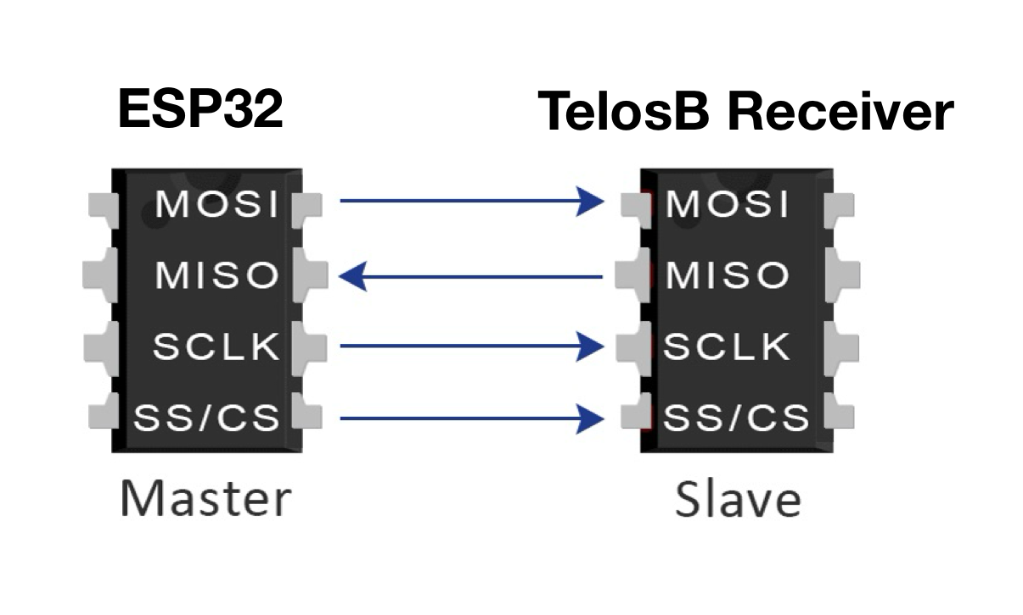
COMUNICAZIONE SPI
Una volta che i dati passano dal TelosB Trasmitter al TelosB Receiver, inizia la comunicazione SPI tra TelosB Receiver ed ESP32
Viene utilizzato il modulo SpiEspP.nc
Il modulo SpiEspP implementa una comunicazione SPI in modalità slave tra un TelosB e ESP32 (in modalità master), quindi:
ESP32 → MASTER
TelosB Receiver → SLAVE
Si utilizza la porta MISO (Master In Slave Out) che è il filo di comunicazione SPI utilizzato dallo slave per inviare dati al master.

Slide 21
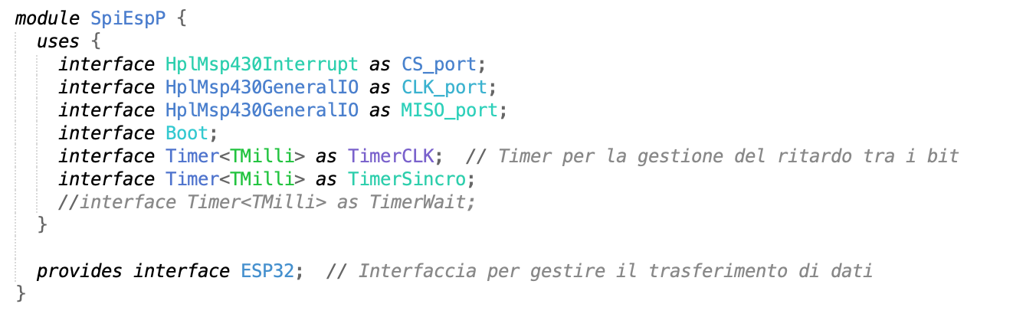
COMUNICAZIONE SPI
Il modulo SpiEspP utilizza e fornisce interfacce specifiche:
CS_port: Interfaccia fornita da HplMsp430InterruptC per gestire il pin Chip Select (CS), utilizzato dal master per iniziare o terminare la comunicazione.
CLK_port e MISO_port: Pin SPI per il clock (CLK) e la linea di uscita (MISO).
TimerCLK e TimerSincro: Timer per gestire la sincronizzazione e la frequenza di trasmissione dei bit SPI.
ESP32: Interfaccia per impostare i dati da inviare al master.

Slide 22
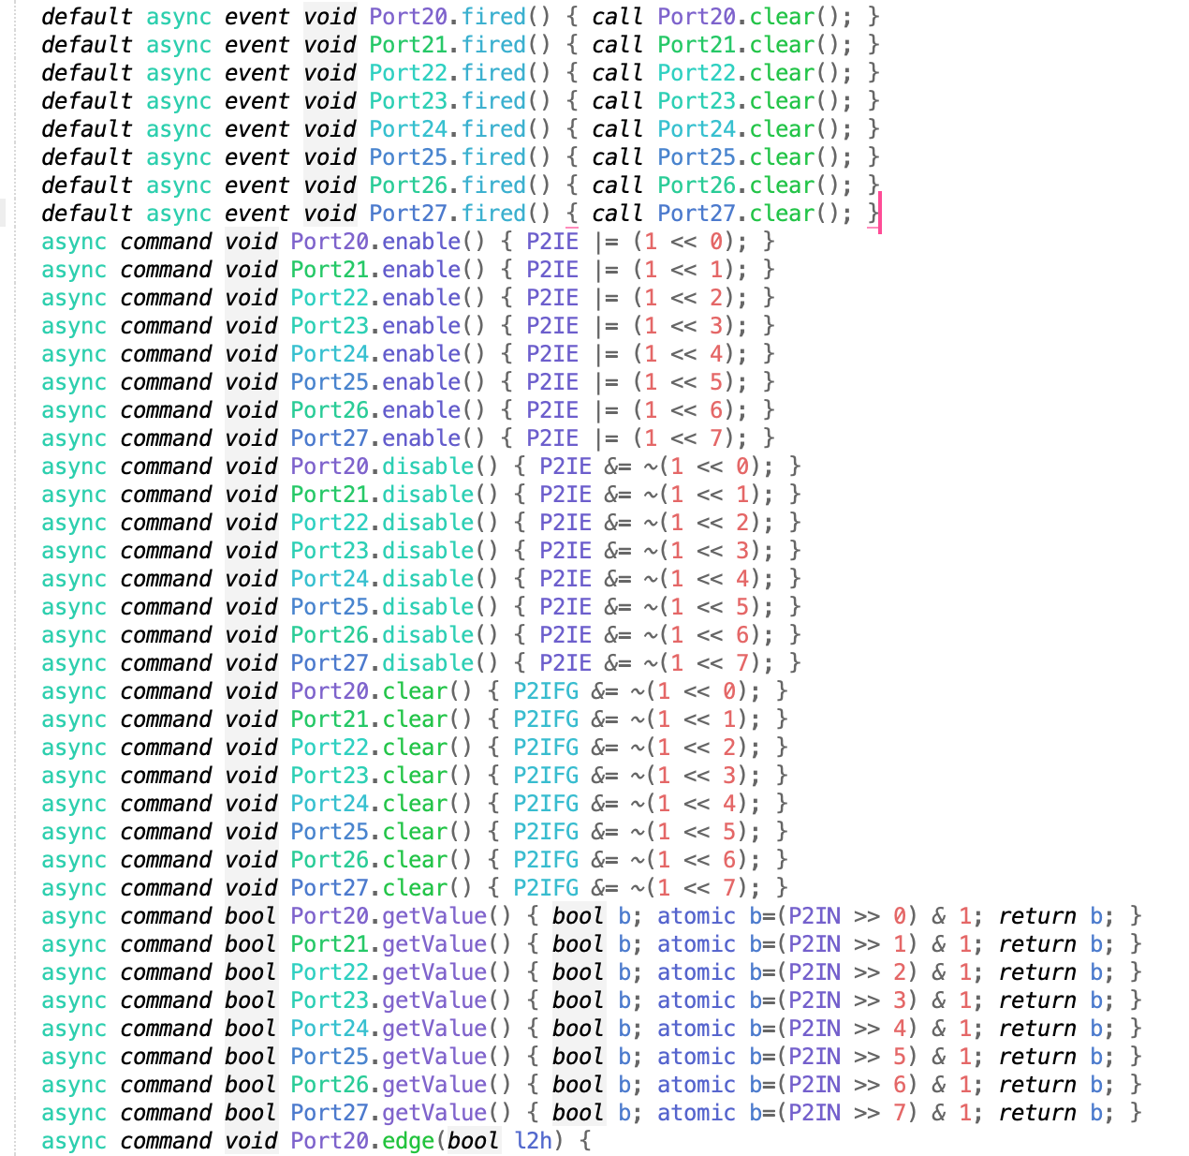
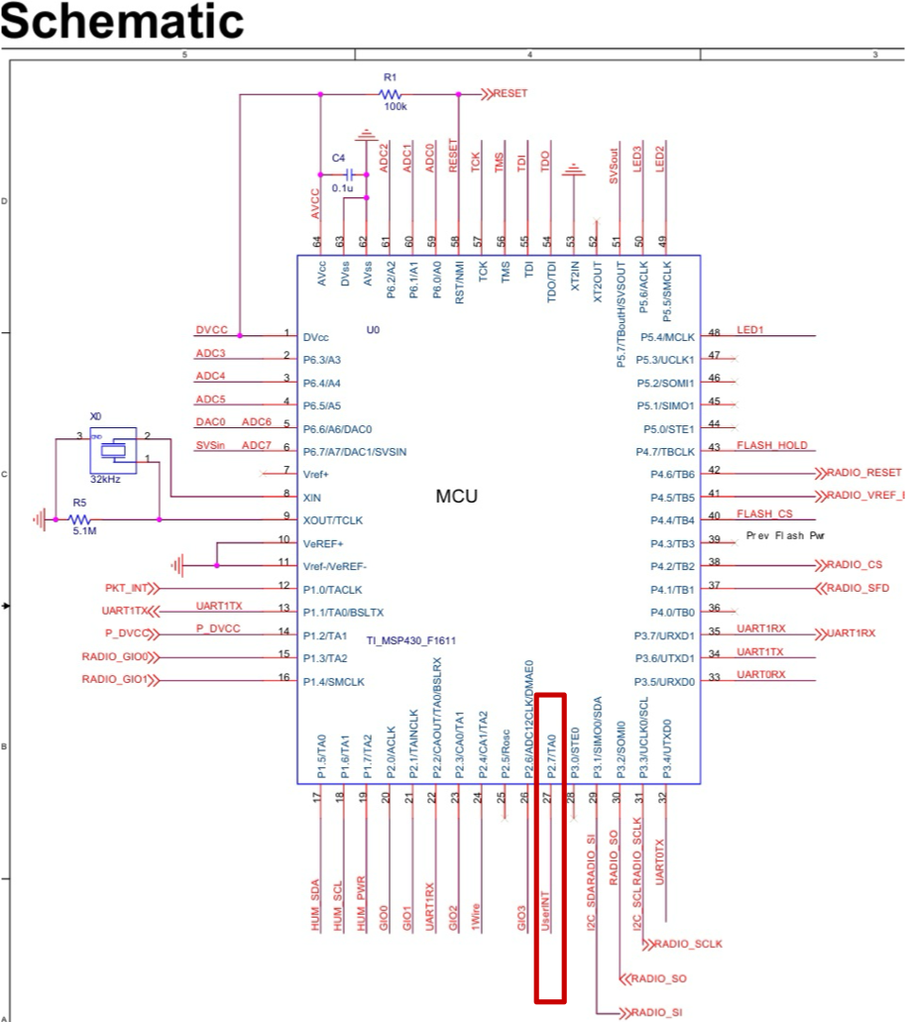
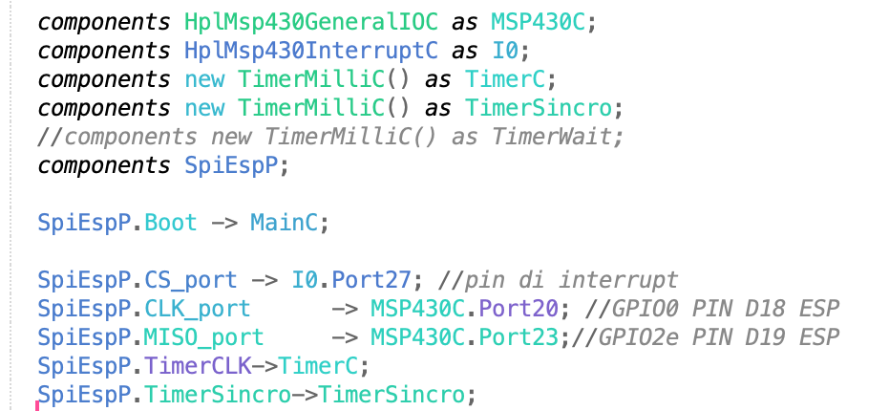
COMUNICAZIONE SPI
Il file HplMsp430InterruptP.nc offre eventi come fired, enable e disable, necessari per gestire correttamente il pin di interrupt associato al pin CS_port.
HplMsp430InterruptP.nc
SpiEspC.nc

Slide 23
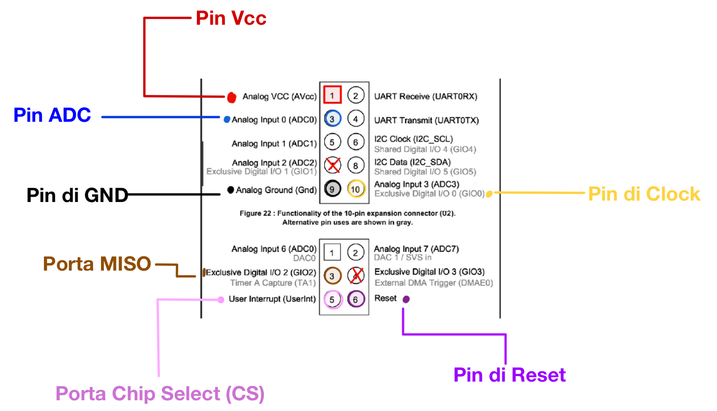
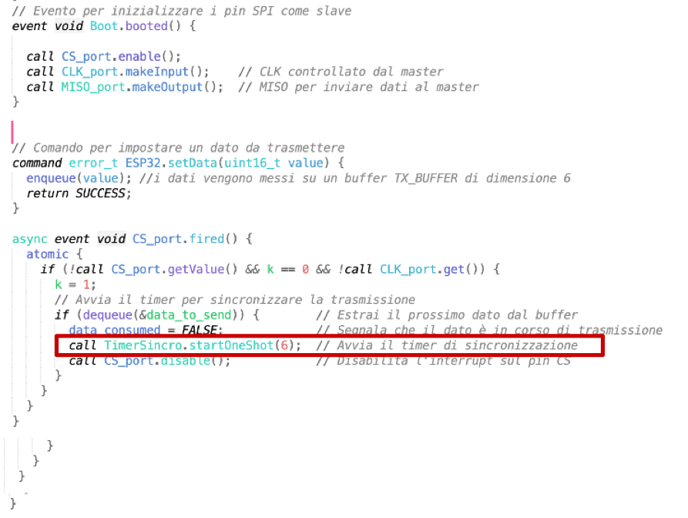
COMUNICAZIONE SPI
Gestione del Chip Select: Il CS inizialmente è posto ad un livello logico alto. Nell’eventualità che si voglia iniziare la comunicazione, il CS subisce una variazione da parte della ESP32 che genera l’evento CS_port.fired().

Slide 24
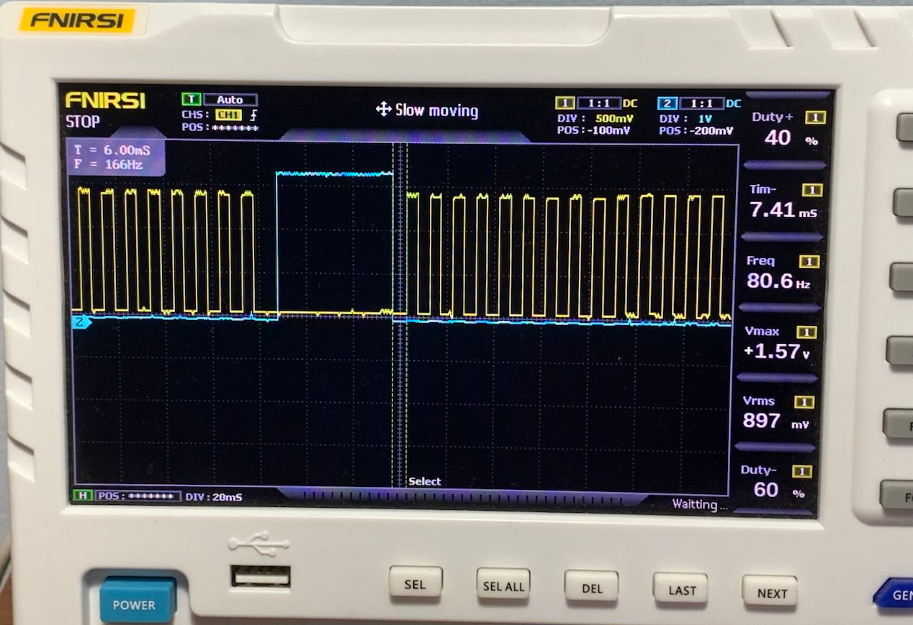
COMUNICAZIONE SPI

Slide 25
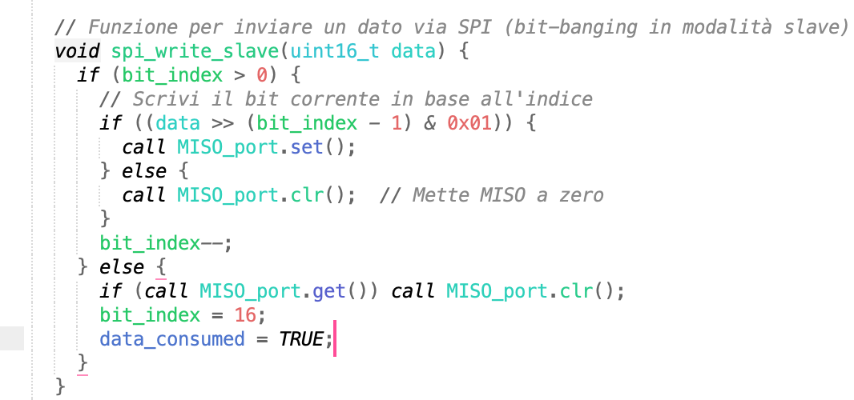
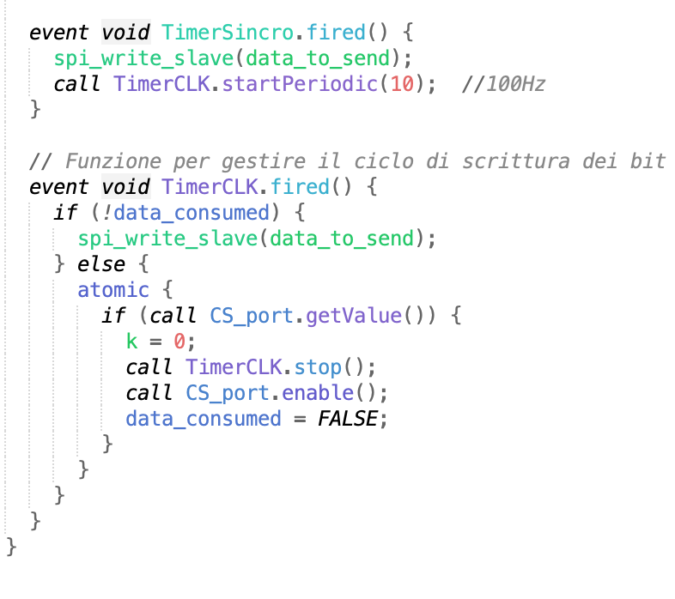
COMUNICAZIONE SPI
E’ possibile chiamare un timer sincronizzato col clock della ESP32 la quale è configurata ad una comunicazione SPI alla frequenza di 100Hz.
La frequenza di 100 Hz è adeguata per la nostra applicazione, poiché le grandezze monitorate non subiscono variazioni significative nell'ordine dei microsecondi.
La trasmissione di sei dati da 16 bit richiede approssimativamente un secondo per essere completata.
Codice SpiEspP.nc

Slide 26
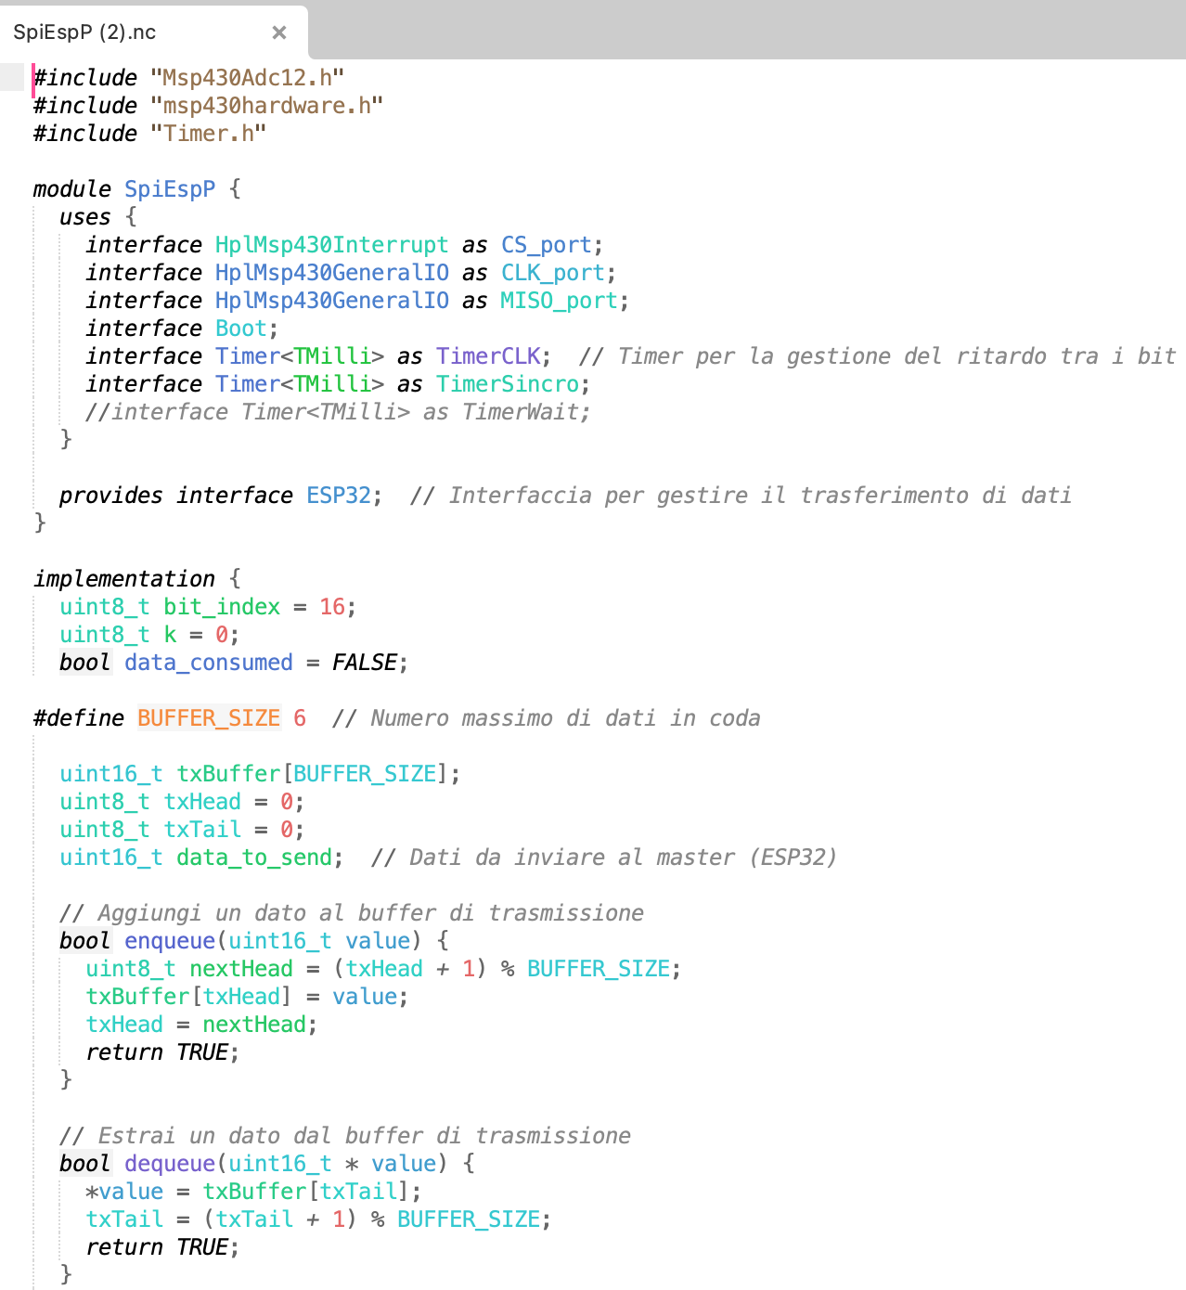
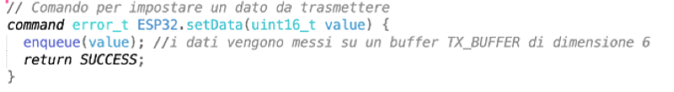
COMUNICAZIONE SPI
I dati vengono inseriti in un buffer di trasmissione.
Il buffer ha dimensione massima di sei elementi.
I dati sono valori a 16 bit.

Slide 27
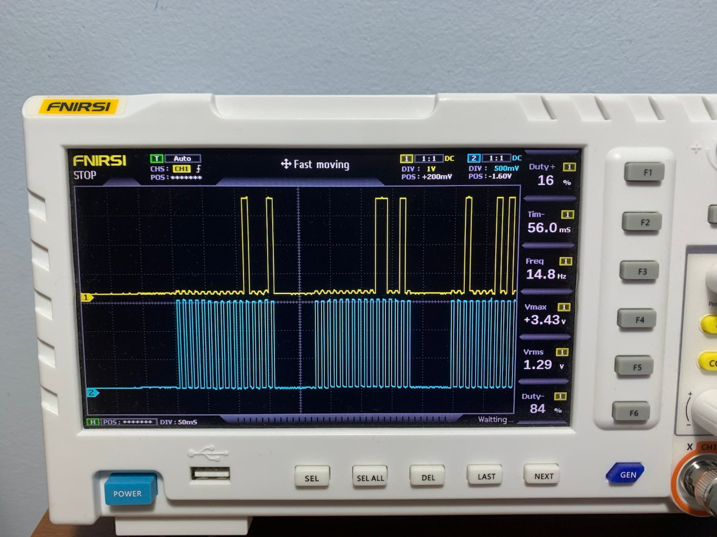
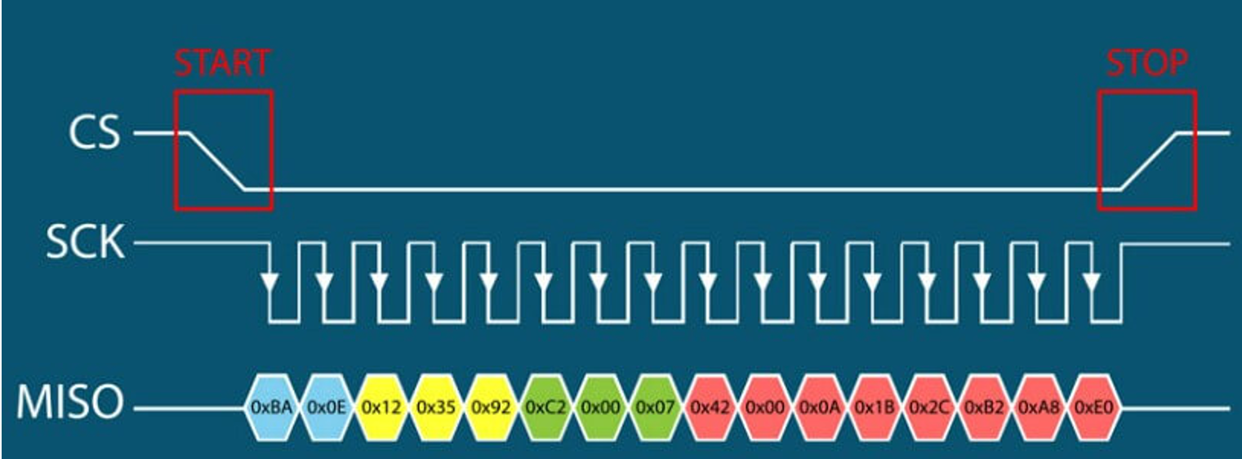
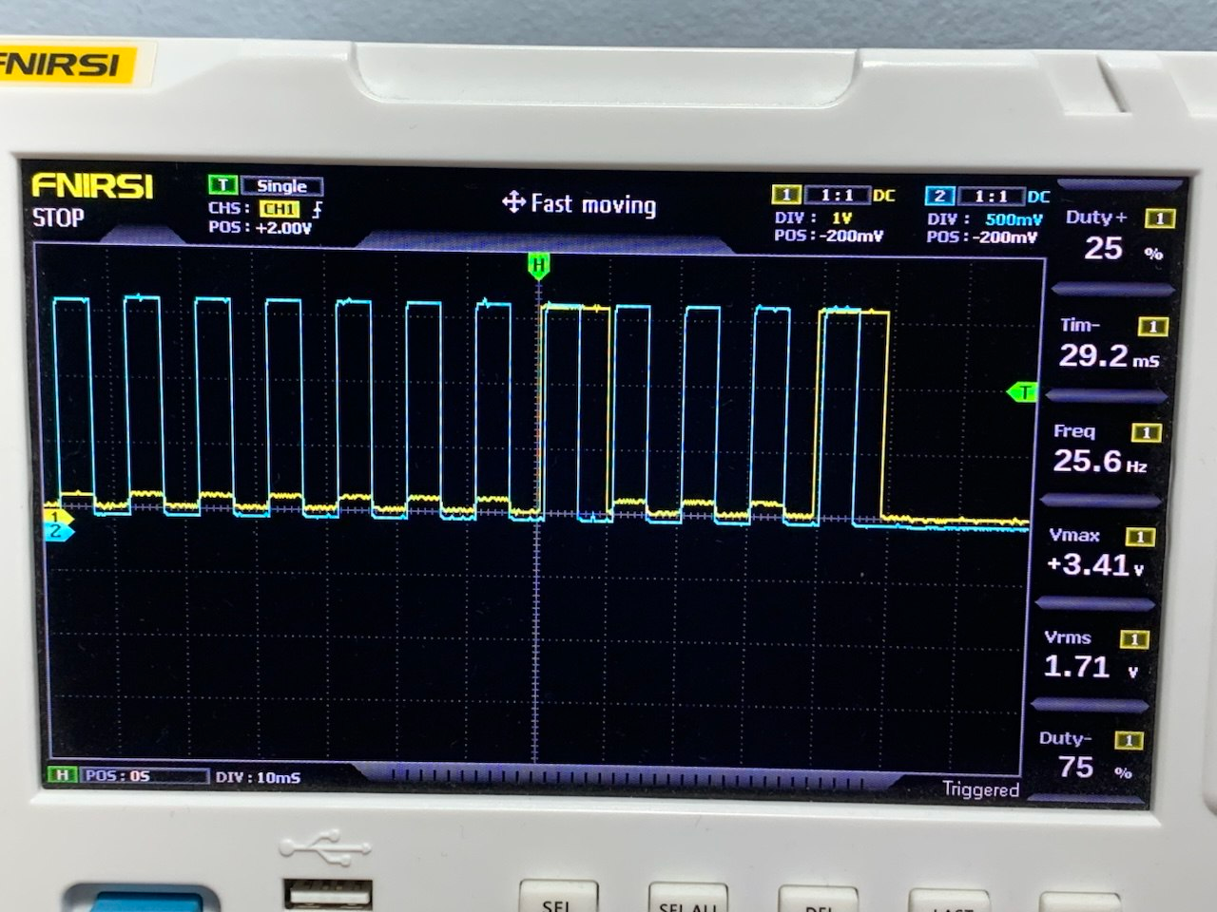
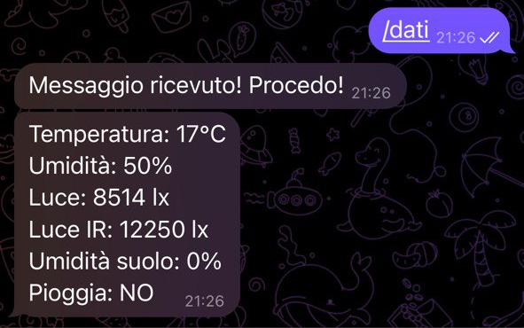
COMUNICAZIONE SPI
.
0 | 0 | 0 | 0 | 0 | 0 | 0 | 0 | 0 | 0 | 0 | 1 | 0 | 0 | 0 | 1
0 | 0 | 0 | 0 | 0 | 0 | 0 | 0 | 0 | 0 | 1 | 1 | 0 | 0 | 1 | 0
0000 0000 0001 0001 = 17; 0000 0000 0011 0010 = 50;

Slide 28
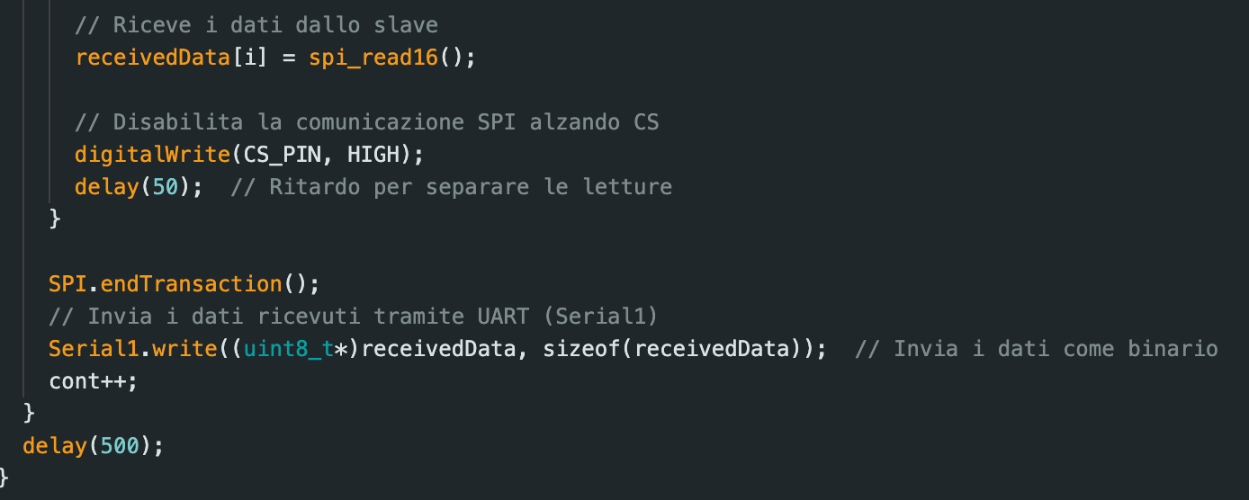
COMUNICAZIONE ESP32-ARDUINO
Trasferimento dati tramite SPI: I dati acquisiti dal TelosB vengono inviati all'ESP32 utilizzando il protocollo di comunicazione SPI
Gestione del Chip Select (CS): La comunicazione SPI viene interrotta disabilitando lo slave, alzando il livello logico del pin di Chip Select.
Comunicazione UART : Una volta ricevuti i dati dal TelosB, l'ESP32 li trasmette all'Arduino utilizzando il protocollo UART, tali dati saranno memorizzati in un buffer dedicato interno dell’arduino.
Utilizzo di librerie dedicate: L'intero processo sfrutta librerie specifiche messe a disposizione dall'ambiente di sviluppo Arduino, per garantire compatibilità e semplicità di implementazione.
Codice IOTESP.ino

Slide 29
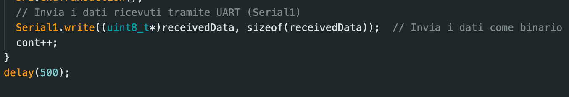
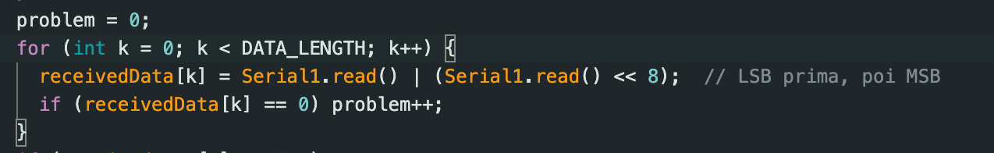
LETTURA DEI DATI
Il protocollo UART invia otto bit (1 byte) alla volta.
I dati sono a 16 bit ciascuno, per un totale di 96 bit.
Arduino legge dal buffer UART i primi otto bit meno significativi e li concatena con gli otto bit più significativi per formare un unico dato completo.
Codice IOTESP.ino
Codice ARDUINO_UART.ino

Slide 30


SCRITTURA DEI DATI
Una volta che Arduino legge i dati li scrive su uno schermo OLED tramite protocollo I2C.
Si effettua una prima una pulizia dello schermo.
Si settano le impostazioni di scrittura
Si scrive tutto su schermo OLED

Slide 31



SCRITTURA DEI DATI
Oltre a scriverli su schermo OLED li invia al bot Telegram «BotDadoRaff»
Si crea una stringa vuota per iniziare a comporre il messaggio
Si invia poi il messaggio creato.
Controllo di Malfunzionamenti
Se più di 5 valori ricevuti sono nulli$\left(problem >= 5\right)$
si invia un messaggio di avviso.
Questo segnala possibili problemi nella trasmissione dei dati.

Slide 32
CONCLUSIONI
MONITORAGGIO IN TEMPO REALE: Il sistema è stato in grado di acquisire dati come temperatura, umidità, luce solare, umidità del suolo e presenza di pioggia, offrendo agli utenti informazioni in tempo reale grazie all'interfaccia Telegram e al display OLED.
INTEGRAZIONE TECNOLOGICA: Il progetto ha dimostrato l'efficacia nell'integrare diverse tecnologie IoT, utilizzando sensori, moduli di comunicazione (TelosB, ESP32, Arduino) e un bot Telegram.
SISTEMA LOW-POWER: il consumo energetico è minimizzato grazie all'acquisizione e alla trasmissione dei dati attivate solo su richiesta dell'utente.

